Slide 1
Pecha Kucha (SDG 5)
Joyce Miranda, Thaix Ríos, Tatiana Santiago ENGL 3102, Prof. Jesus López

Slide 2


Slide 3
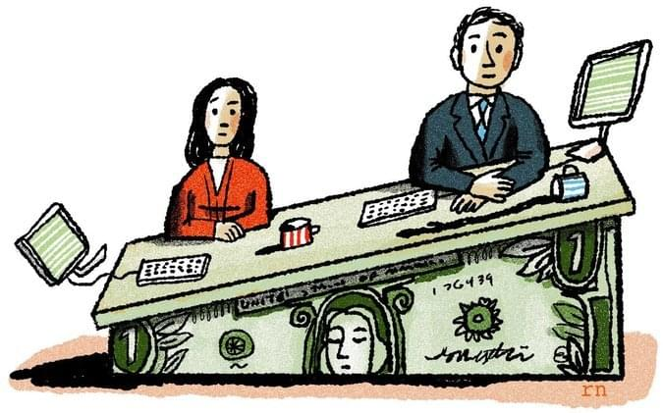

Slide 4
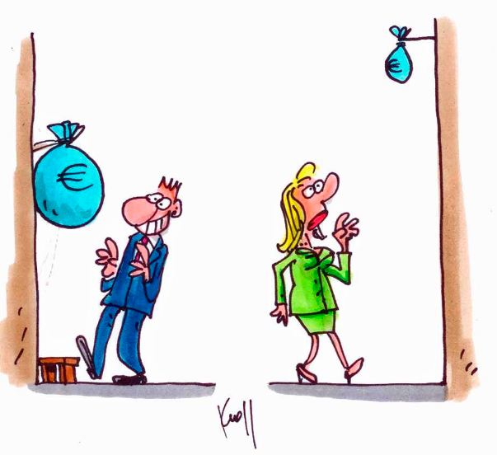

Slide 5
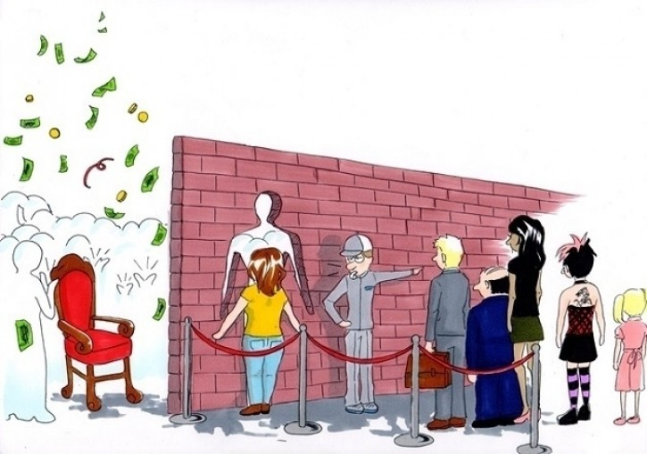

Slide 6


Slide 7


Slide 8


Slide 9


Slide 10
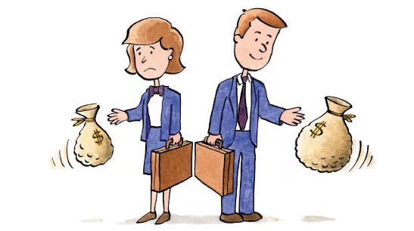

Slide 11
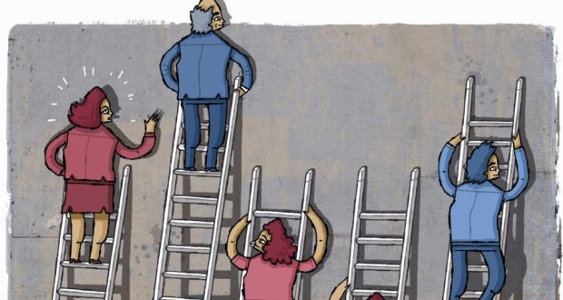

Slide 12
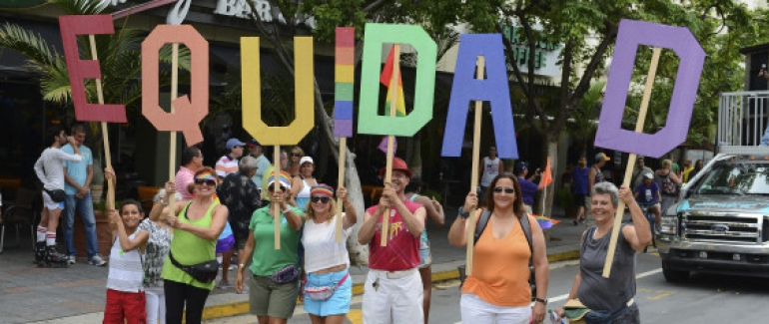

Slide 13
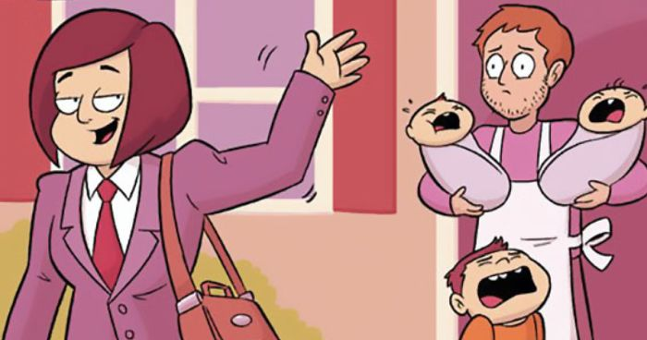

Slide 14


Slide 15
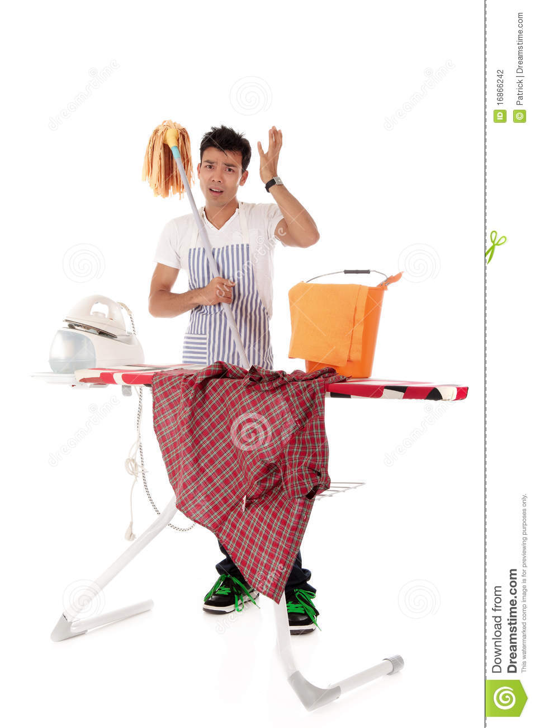

Slide 16
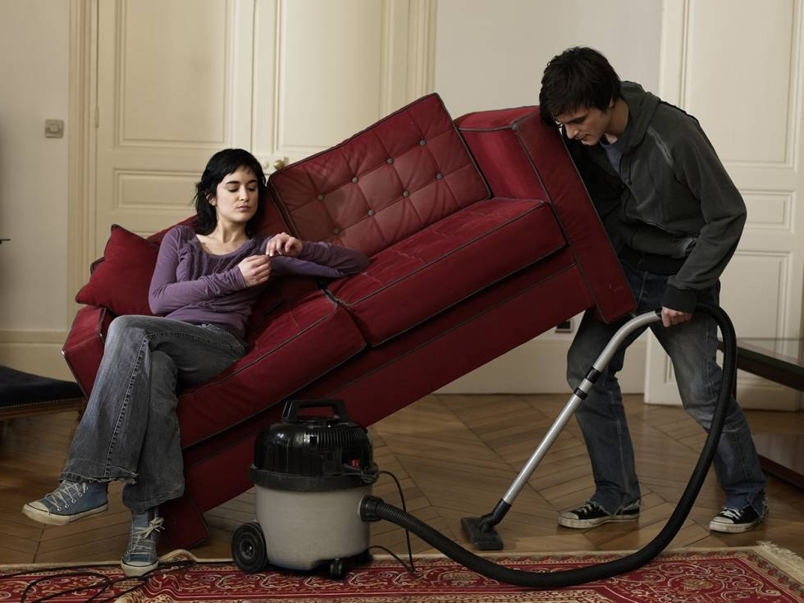

Slide 17
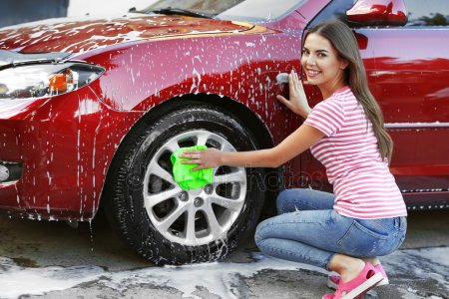

Slide 18


Slide 19
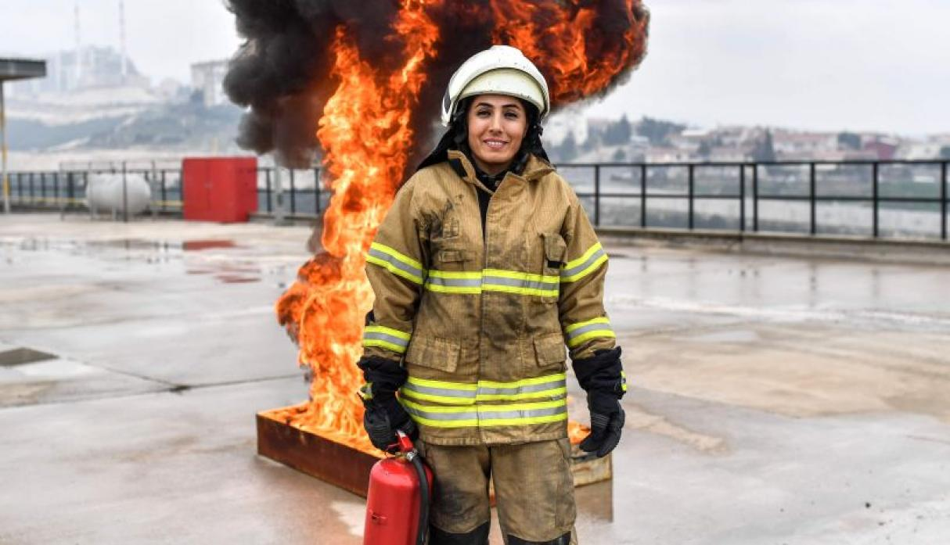

Slide 20
